Slide 1



Кемпинги и кемпинговые стоянки и
их роль в развитии малых исторических городов
Артюхов Андрей Вячеславович
Президент МОО «Лига Караванеров»
Руководитель Комитета по развитию автотуризма и кемпингов ОСИГ

Slide 2
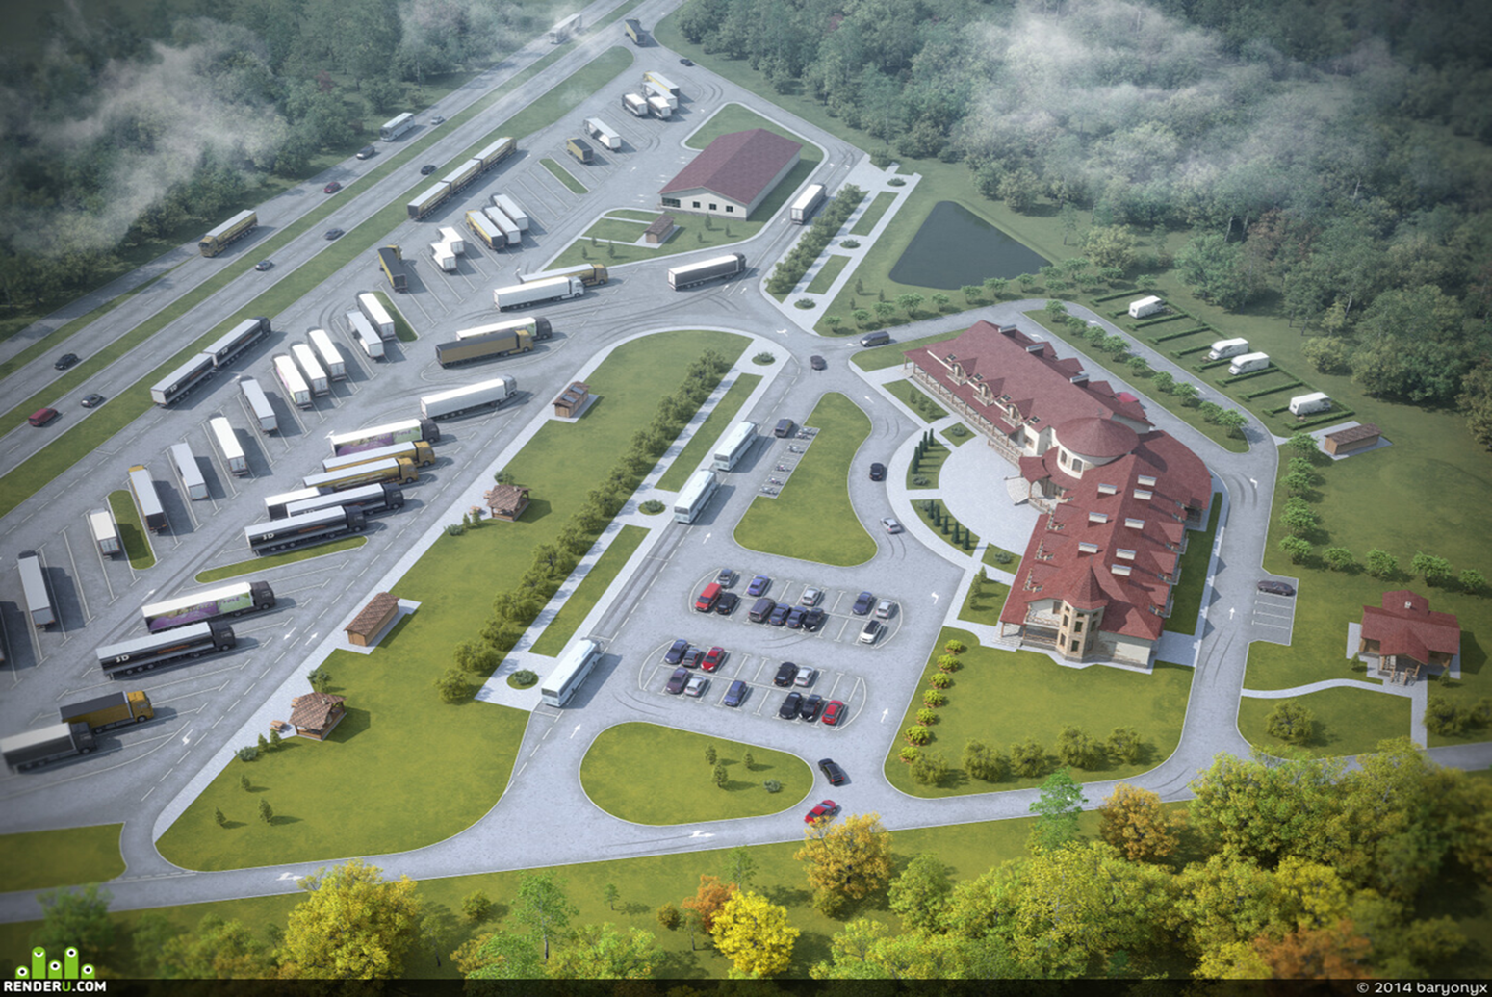
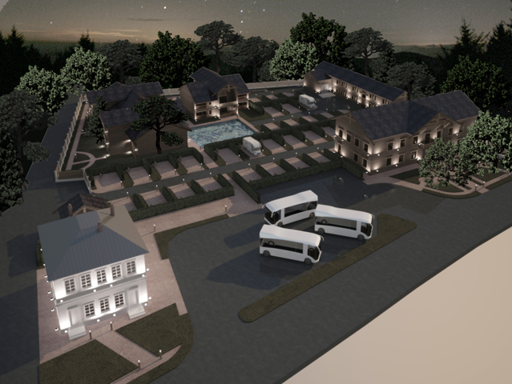
Кемпинговая стоянка – охраняемая территория предоставляющая комплекс услуг для размещения автопутешественников, караванеров и экскурсионных автобусов.
Техническое оснащение и инфраструктура кемпинговых стоянок обычно несколько проще и менее затратная, чем при организации кемпингов.
Примеры организации и использования кемпинговых стоянок:
- В составе многофункциональных комплексов придорожного сервиса
- На свободной территории отелей, крупных стадионов, аквапарков и учреждений саноторно-курортного комплекса.
- Как стоянки у туристических объектов : агроусадьбы, монастыри, исторические усадьбы, музеи, частные и муниципальные городские стоянки.

Slide 3
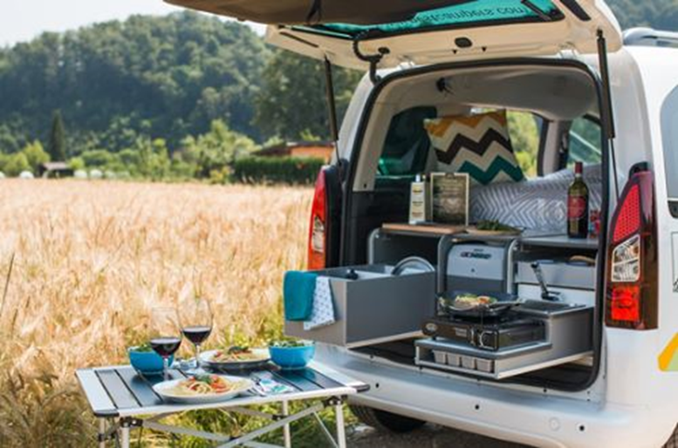
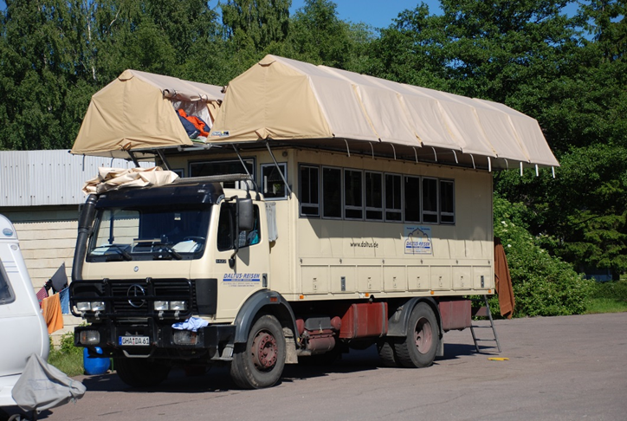
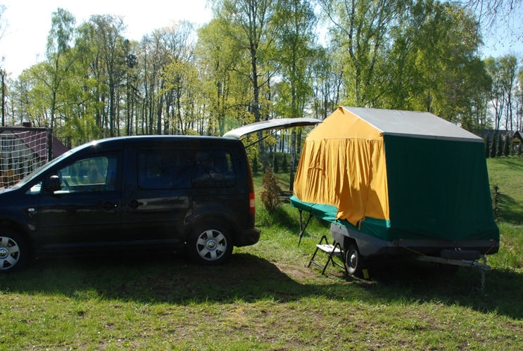
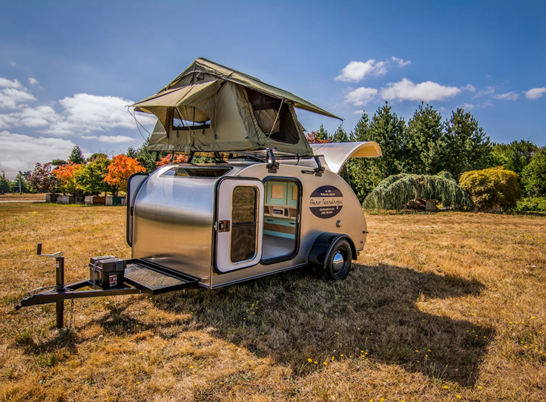

Slide 4
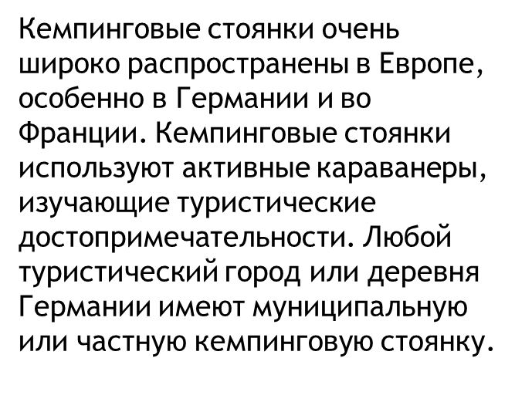
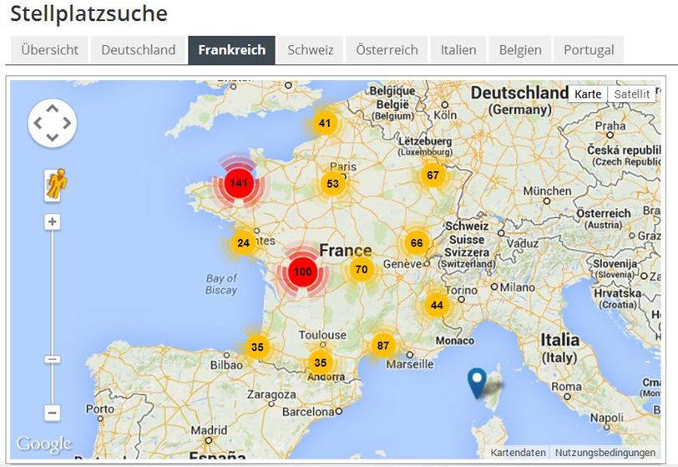
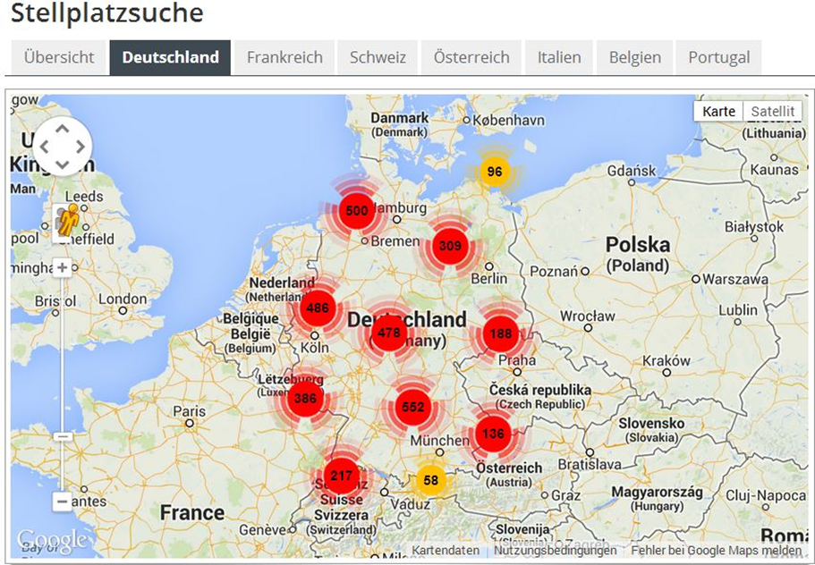
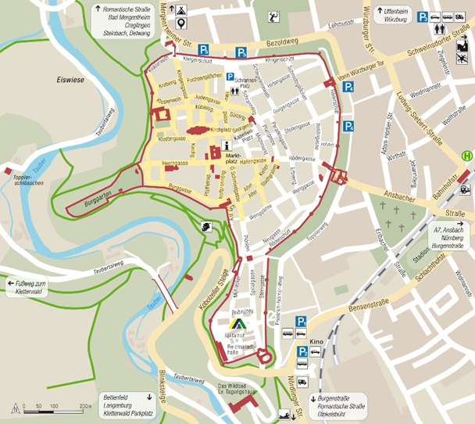

Slide 5
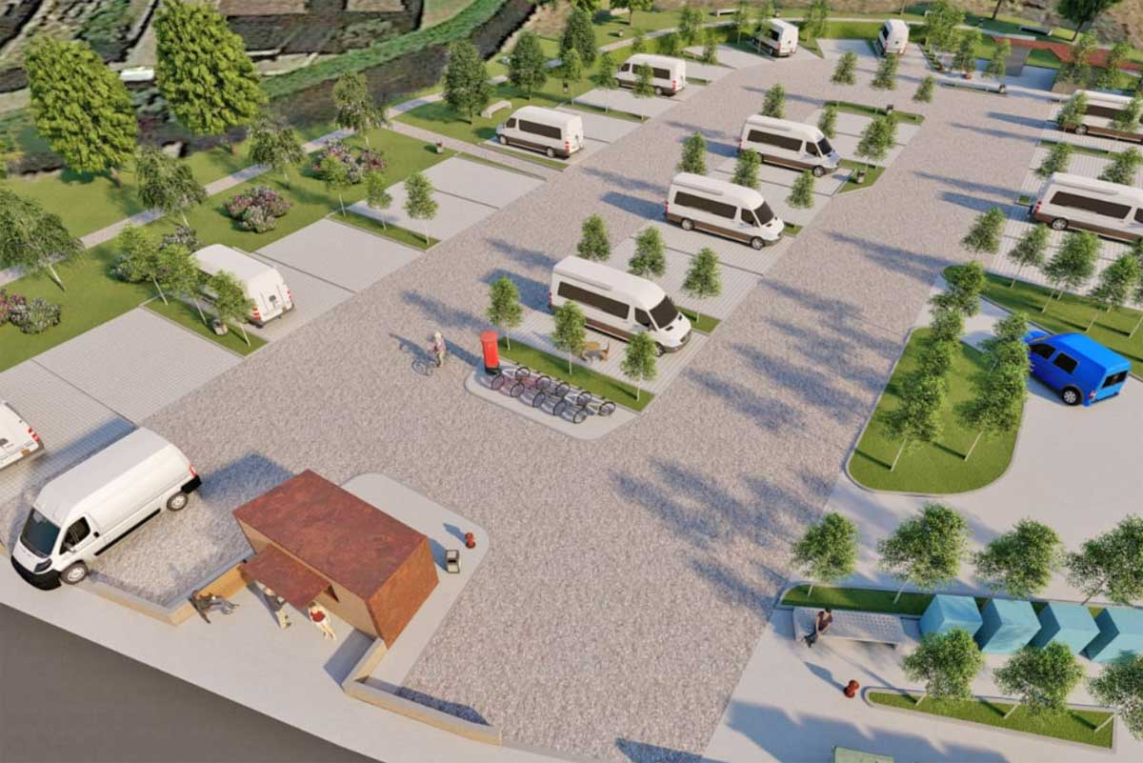
Теперь подробнее о том как устроена кемпинговая стоянка
Обычно кемпинговые стоянки вблизи туристических объектов рассчитаны на 15 – 20 парковочных мест. Площадь одного парковочного места не более 50-60 кв.м. Общая площадь участка для кемпинговой стоянки от 3 000 до 5 000 кв .м. Ниже приведены примеры схем размещения парковочных мест и объектов инфраструктуры.

Slide 6
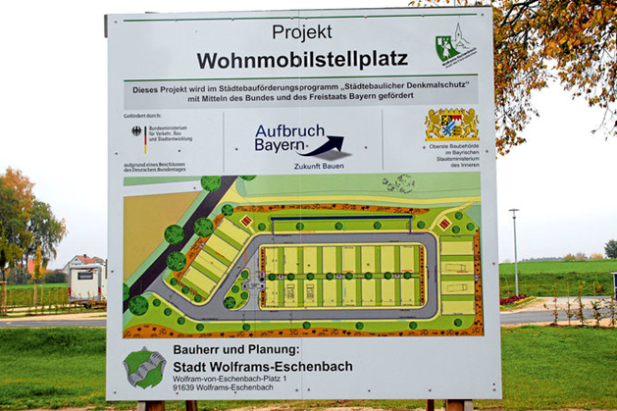

Slide 7
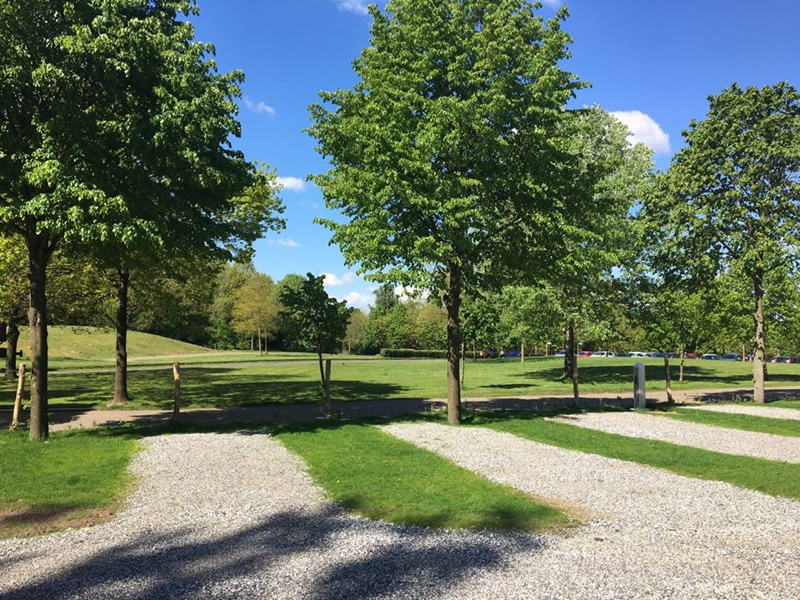
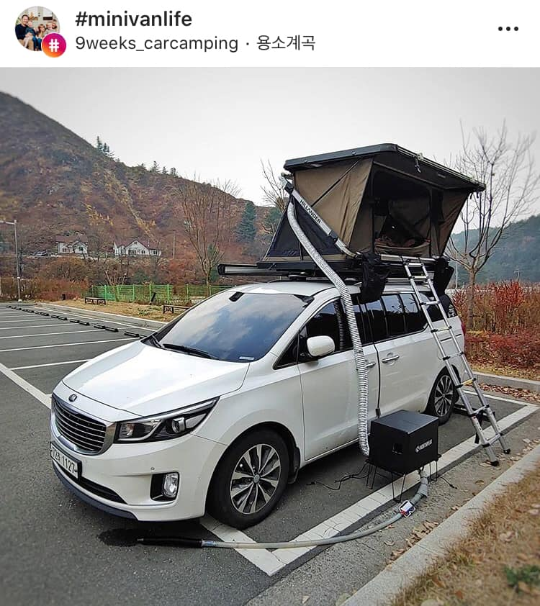
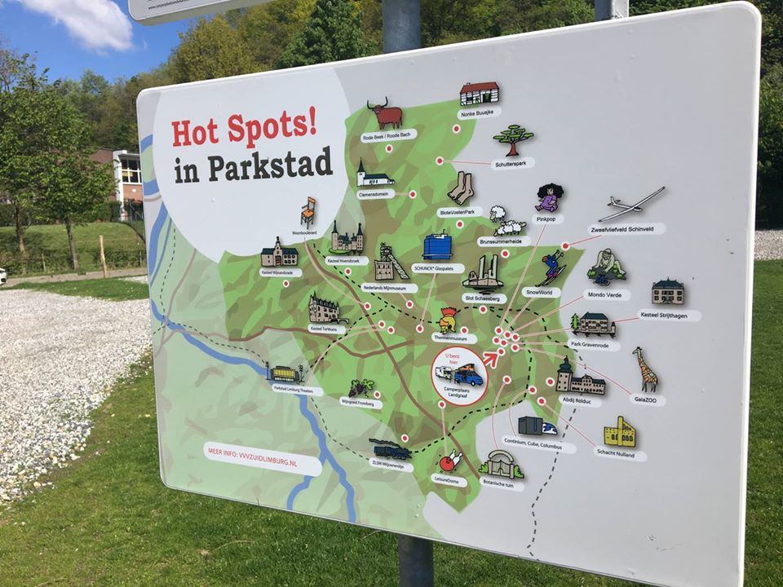

Slide 8
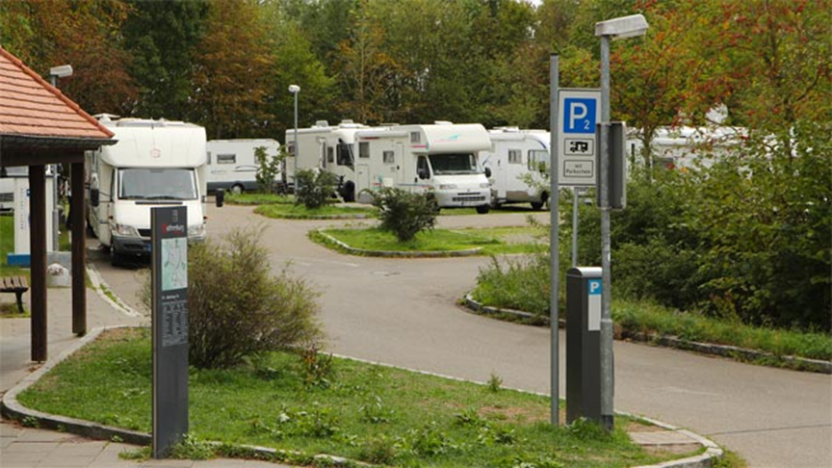

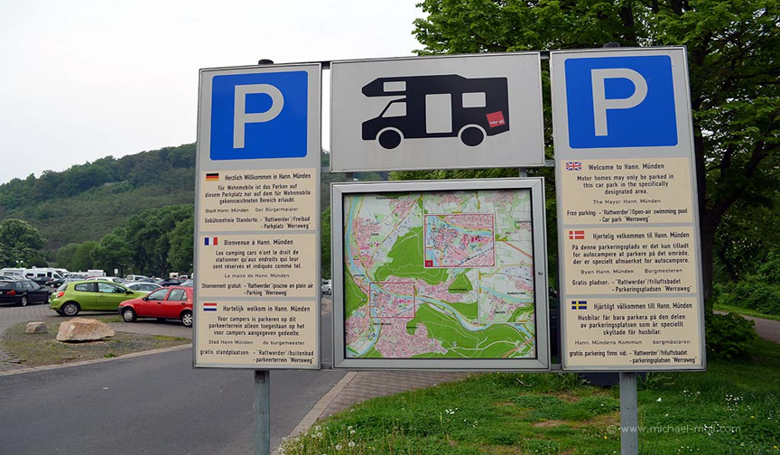
Ротенбург на Таубер.
Все стоянки для автопутешественников, караванеров и тур.автобусов вынесены за границу исторической части города.
С учетом популярности города организованы 2 кемпинговые стоянки в составе городских парковок. Тарифы рассчитаны на почасовую оплату для осмотра города 1 евро в час и тариф для ночевки 12 евро

Slide 9
Опыт развития кемпинговых стоянок на примере Словении,
STOP REST EXPERIENS Проект стартовал в июне 2014 года.
Инициатором проекта стал муниципалитет городка Mirna. Цель проекта создание удобных муниципальных кемпинговых стоянок для привлечения транзитных автотуристов и караванеров и увеличение кол-во ночевок на территории страны. Стоянки организовываются на муниципальных землях за счет муниципалитетов и частных инвесторов. В 2015 году в проекте уже участвовало 30 муниципальных округов страны, был создан сайт проекта и печатный каталог. http://www.camperstop.si/o-nas/
Осенью 2015 года проект был представлен на выставке Караван-салон Дюссельдорф.
На 2020 год в проекте 112 стоянок в 54 муниципалитетах Словении.
75% стоянок муниципальные, 25% муниципальных стоянок бесплатные
Сейчас проект поддерживают Национальная автомобильная ассоциация Словении AMZS и Национальное агентство SPIRIT – I FEEL SLOVENIA.
Муниципалитеты работают совместно с национальным туристическим офисом на профильных выставках. В этом случае достигается максимальный эффект, потребитель получает информацию – практически готовый турпакет – тур.маршрут, что смотреть и где остановиться.

Slide 10
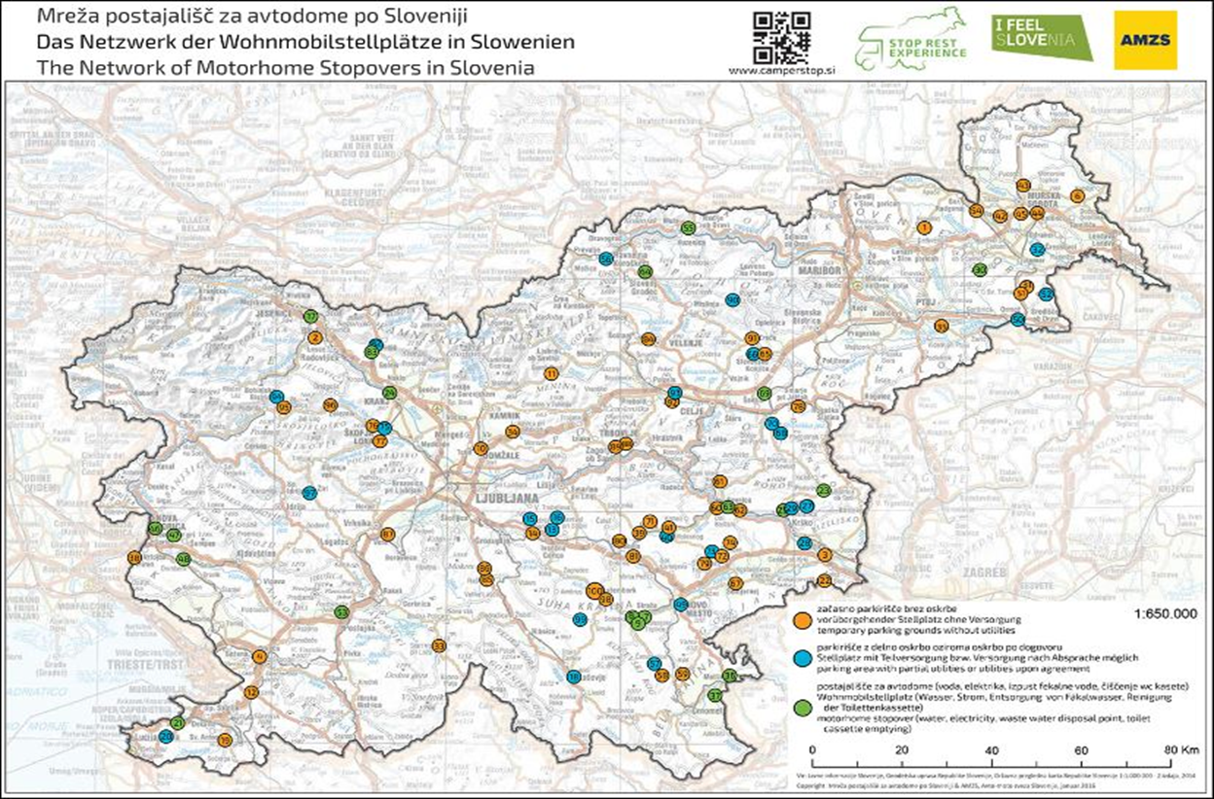

Slide 11
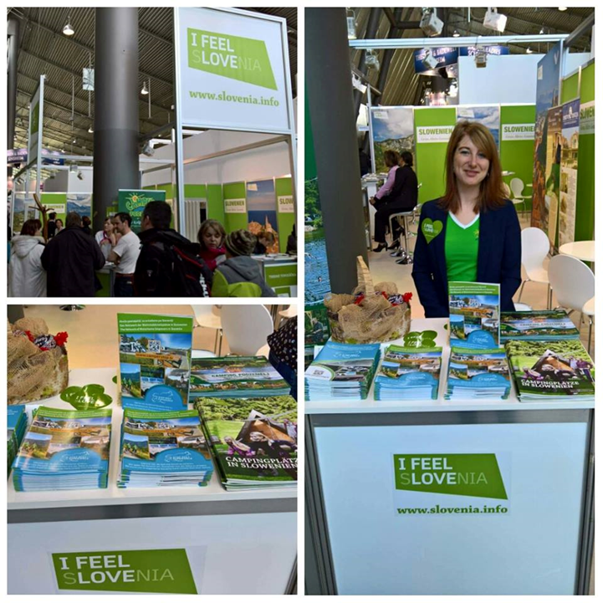
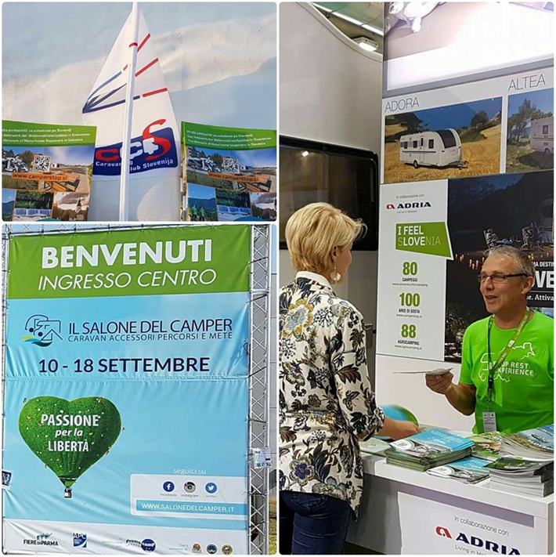

Slide 12
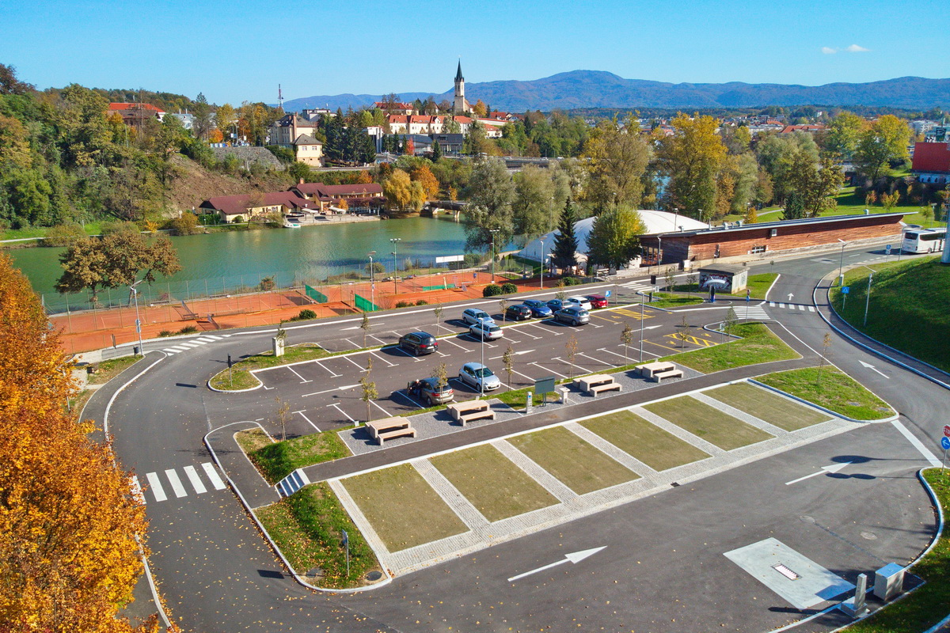

Slide 13
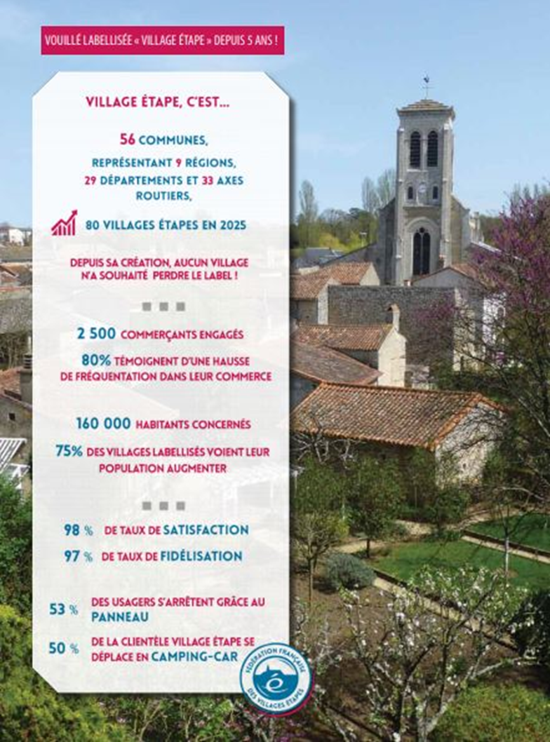

Проект – «Города Попутчики» Франция
Совместный проект Министерства Экологии Франции и муниципалитетов малых городов. Проект развиваем малые города расположенные вдоль автомагистралей. Города предлагают автопутешестевеникам отдых или ночевку, сувениры, местную продукцию и питание в кафе и ресторанах

Slide 14
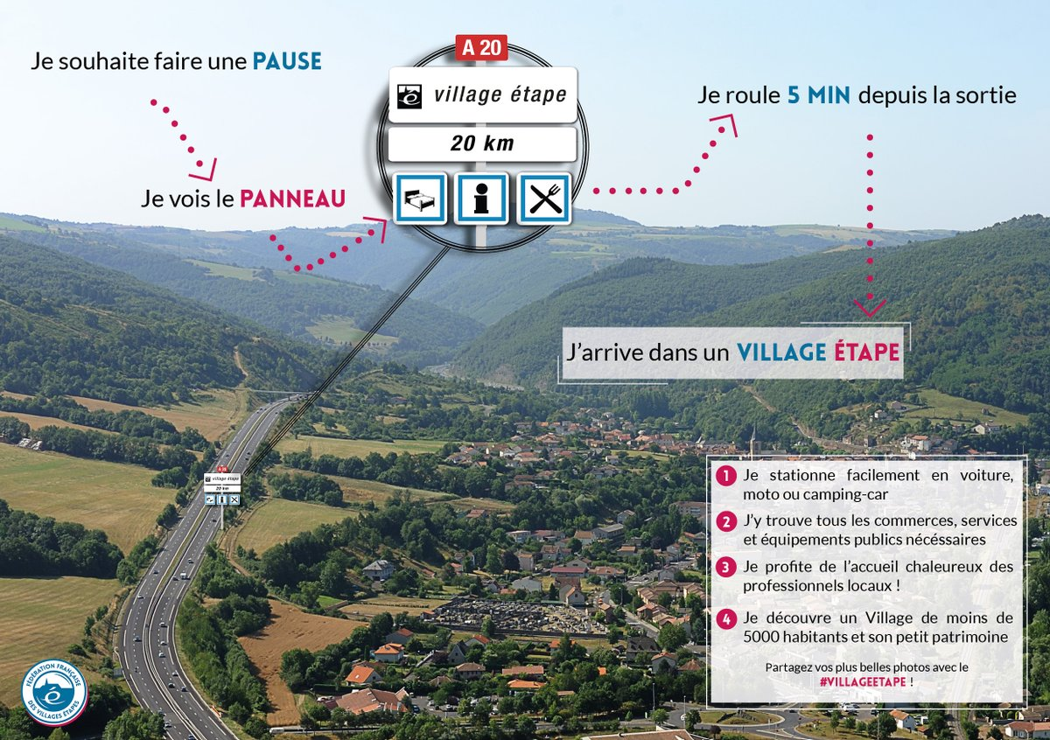

Slide 15
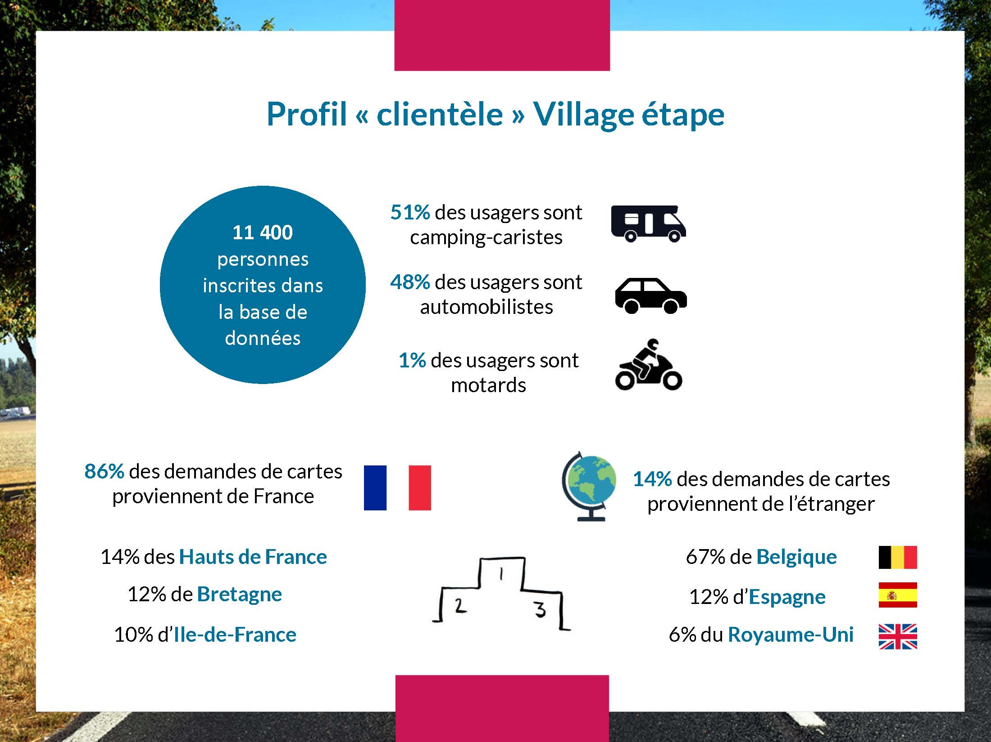

Slide 16
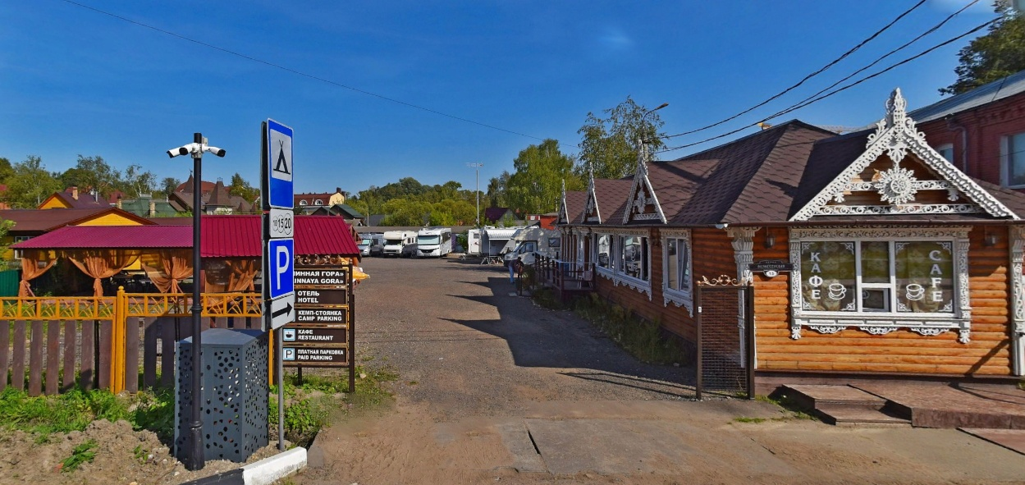
Кемпинговая стоянка и мотель – Блинная гора (Сергиев Посад)
Проект реализован при технической поддержке клуба «Лига Караванеров»
На территории 3500 кв.м. размещается кемп стоянка на 10-15 автодомов и 3 мобильных домика (дуплекса) для размещения 12 семей. Объекты инфраструктуры : кафе, сан.узлы. Подключение к электричеству, залив чистой воды, слив грязной воды и капсулы биотуалета
Работает и в формате стоянки для легковых автомобилей и туристических автобусов.

Slide 17
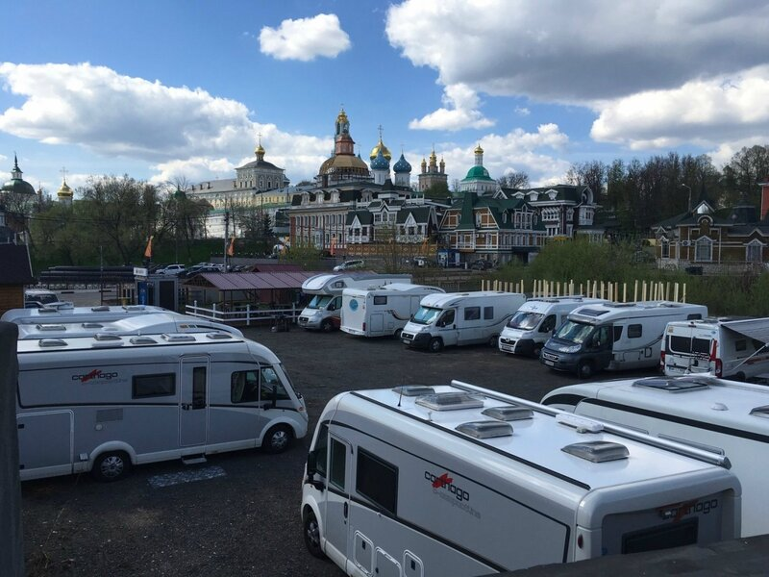
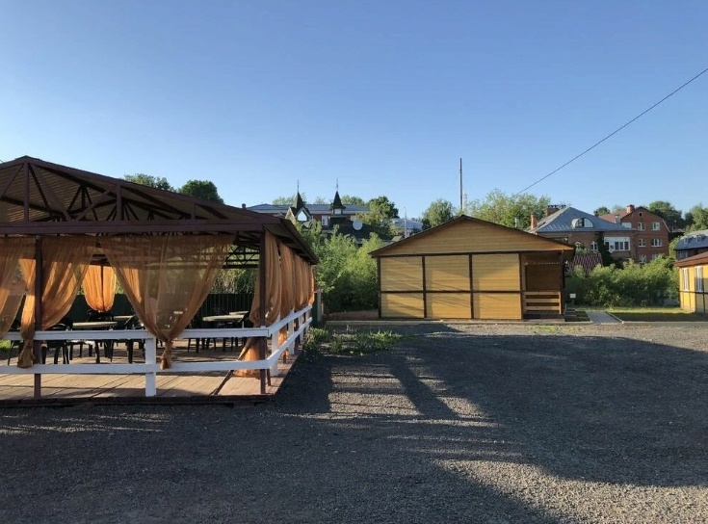
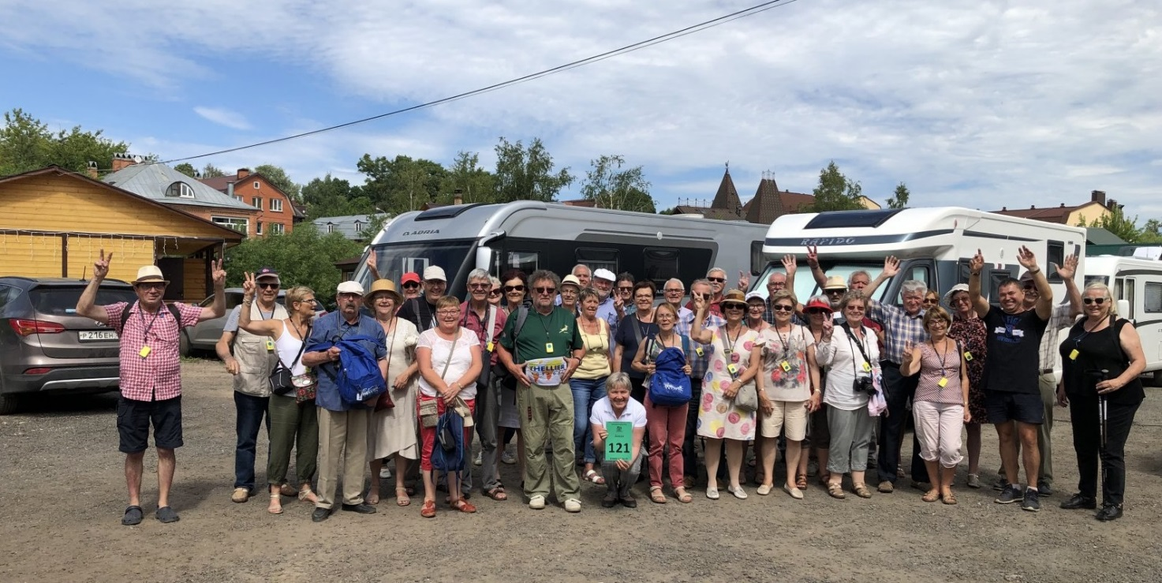


Slide 18
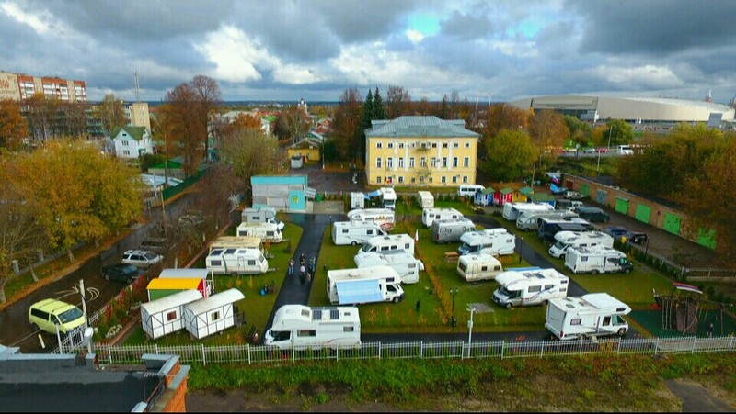
Городской кемпинг «У Кремля» г. Коломна. Проект компании Автокемпер.
Кемпинг предоставляет полный спектр услуг для автопутешественников и караванеров. Размещение на оборудованных питчах или в мобильных домиках разных категорий. Концепция кемпинга позволяет менять варианты с размещения в зависимости от спроса

Slide 19
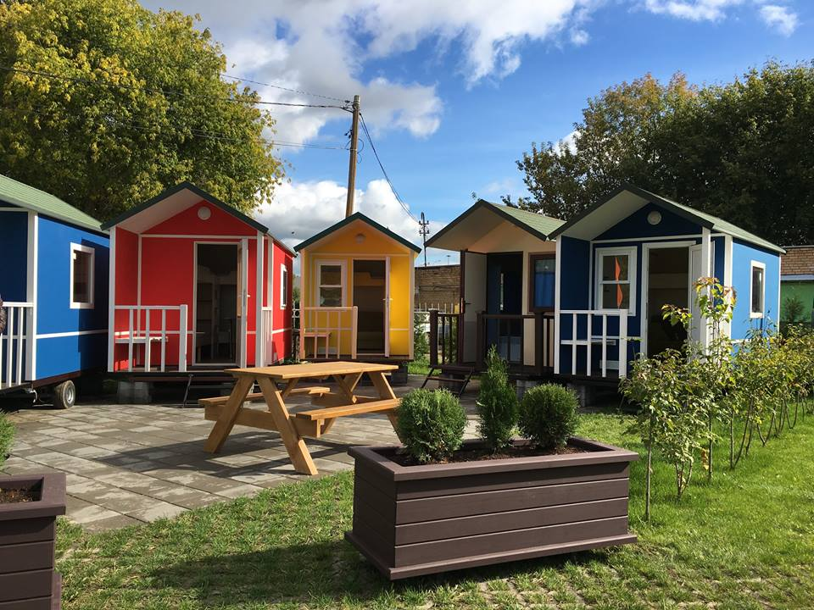

Slide 20
Кемпинги и кемпинговые стоянки - экономика для инвестора и города
Кемпинги и кемпинговые стоянки, как объекты инфраструктуры и средства размещение для автопутешественников и караванеров в малых исторических городах экономически целесообразно размещать в составе существующих или планируемых объектов, с готовой инженерной инфраструктурой:
- на свободной территории отелей, стадионов и спортивных комплексов, яхт-клубов, аквапарков и учреждений санаторно-курортного комплекса.
На основной или прилегающей территории тур.объектов или как отдельная рекреационная зона в составе гостевой парковки в непосредственной близости от туристических объектов : агро усадьбы, монастыри, исторические усадьбы, музеи,
Как отдельная рекреационная зона в составе частных или муниципальных городских парковок
Минимальная необходимая площадь участка для создания кемпинга или кемпинговой стоянки, как бизнес модели, – от 3000 – 5000 кв.м. Этой площади достаточно для создания 15-20 мест размещения с учетом внутренних дорог, сервисной зоны и санитарных модулей.
Напомню, что территория кемпинговой стоянки может быть использована и для временной парковки тур. автобусов, привозящих экскурсионные группы.

Slide 21
Тарифы на размещение в кемпинге:
не выше 1000 – 1200 рублей за 1 семью с автодомом или караваном
не выше 800 – 1000 рублей за 1 семью авто + палатка
Тарифы на размещение на территории кемпинговой стоянки :
(возможно введение почасовой оплаты для гостей, которые приезжают только для знакомства с городом, без ночевки)
- Почасовой тариф – 80-100 руб. в час
Суточный тариф с ночевкой- не выше 500 – 700 руб. за 1 семью
Статистика расходов 1 семьи из Европы – 2 взрослых + автодом или караван во время путешествия по России :
10 – 15 евро на кемпинги или кемпинговые стоянки
40 евро на музеи и экскурсионные программы
50 евро на рестораны
40 евро на сувениры
Расходы на топливо и продукты питания – 50 евро.
Общая ежедневная сумма расходов 1 семьи составляет – до 200 евро
Средняя продолжительность путешествия по России – 21 – 26 дней.

Slide 22
Оборудованные кемпинги и кемпинговые стоянки в малых и исторических городах успешно работают : Суздаль, Ярославль, Кострома, Петрозаводск, Сортавала, Беломорск,
Перспективные локации : Плес, Ростов Великий, Рыбинск, Тутаев, Углич, Нерехта, Вятское, Шуя, Палех, Александров, Муром, Гороховец, Осташков, Вышний Волочек, Торжок, Валдай, Великий Новгород, Старая Ладога, Волоколамск, Каргополь, Устюжна, Тотьма, Кириллов, Городец, Семенов, Лысково, Козьмодемьянск, Елабуга, Сарапул, Бирск, Венев, Богородицк, Ефремов, Задонск, Рамонь, Бобров, Павловск, Борисоглебск, станица Старочеркасская,

Slide 23
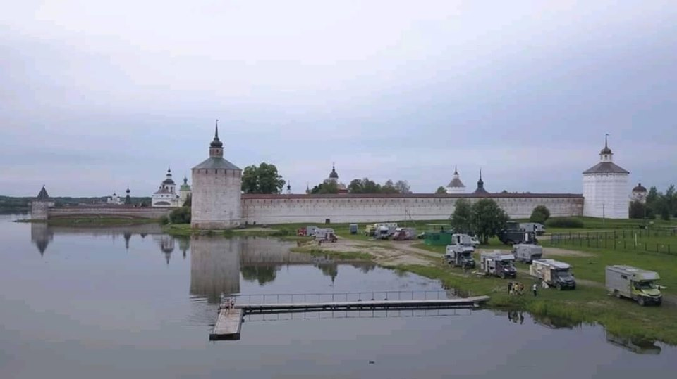

Slide 24
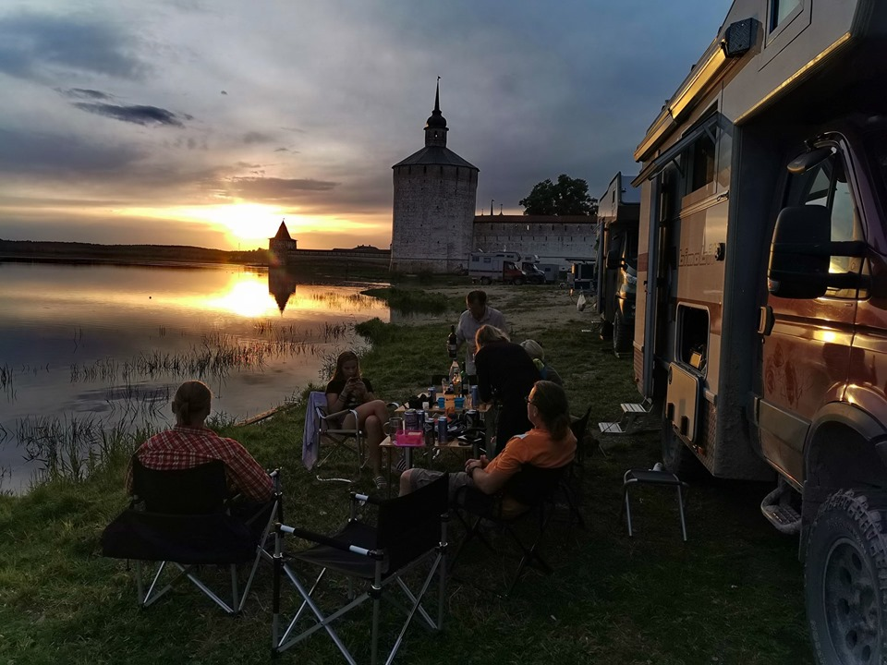

Slide 25
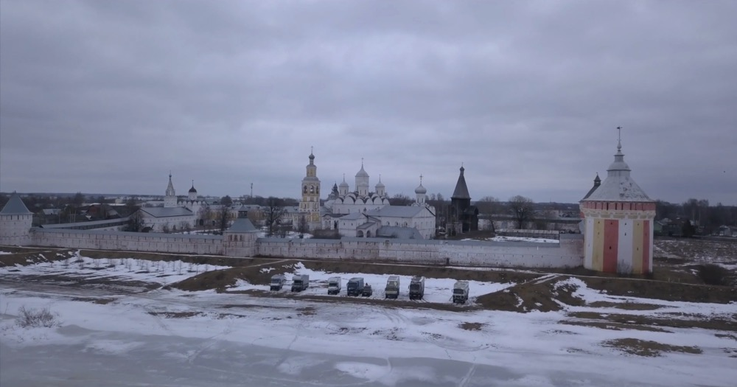

Slide 26
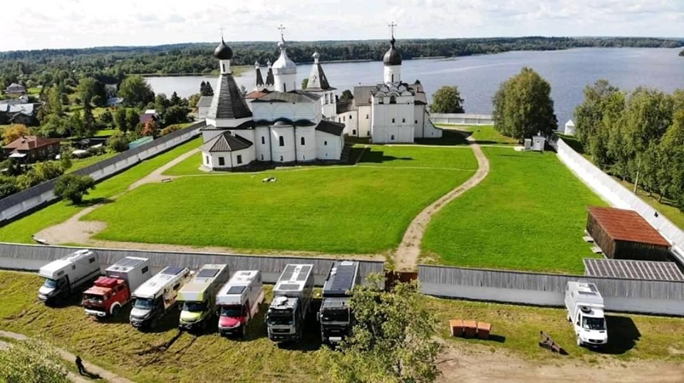

Slide 27
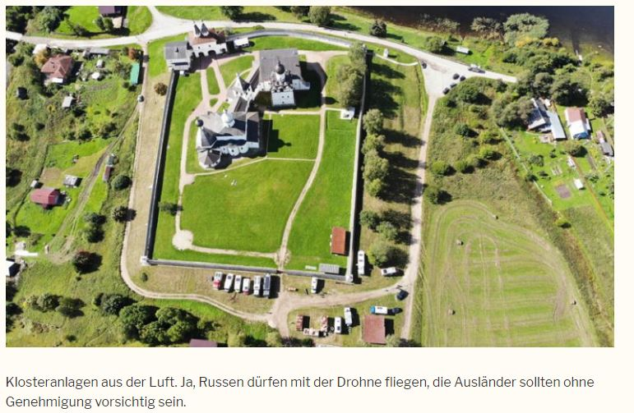

Slide 28
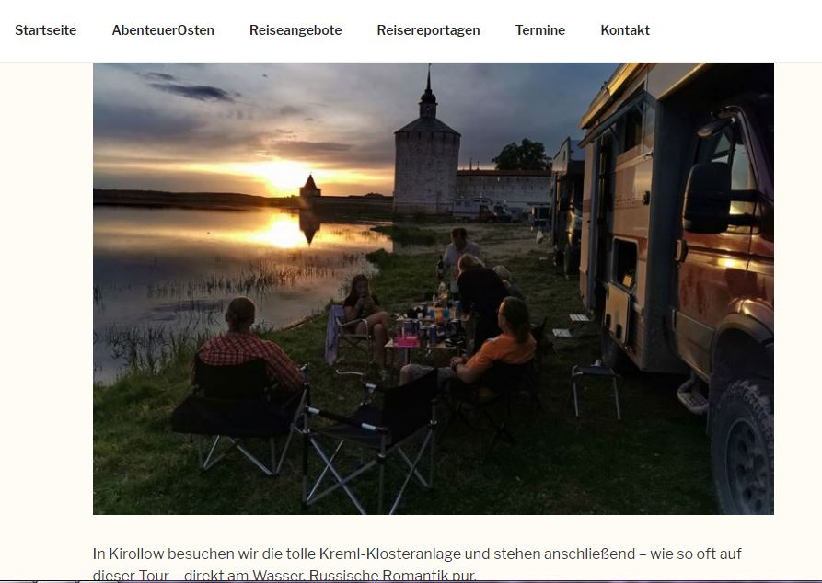

Slide 29
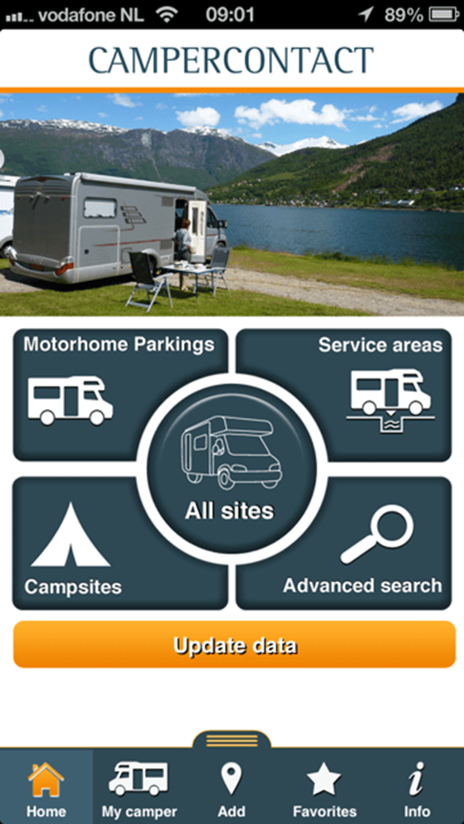
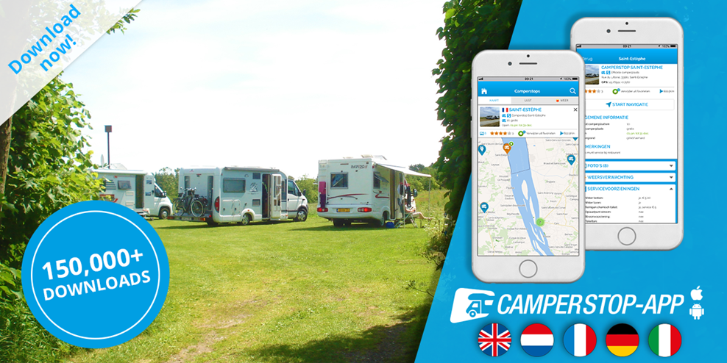
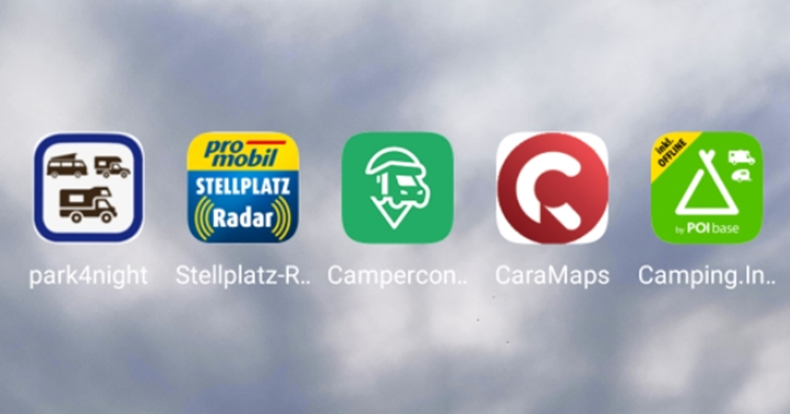

Slide 30


